Slide 1
Покорение воздушного пространства

Slide 2
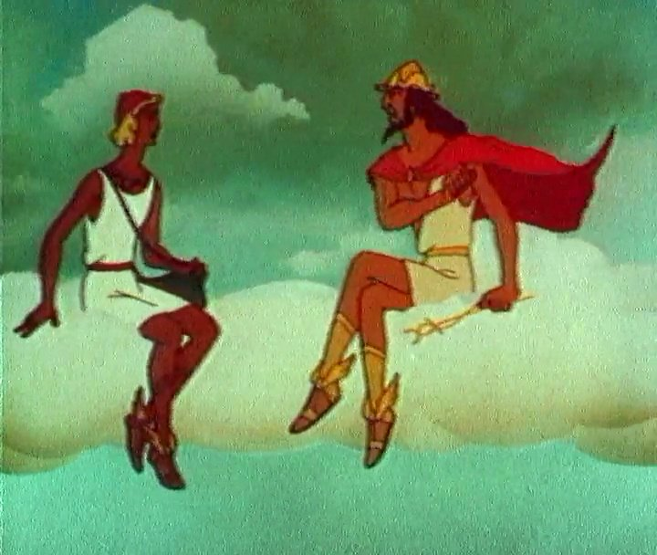
С древних времен
человек мечтает о полете.
Они смотрели на птиц,
и им хотелось
так же парить в небесах.
Об этом слагали
мифы и легенды.

Slide 3
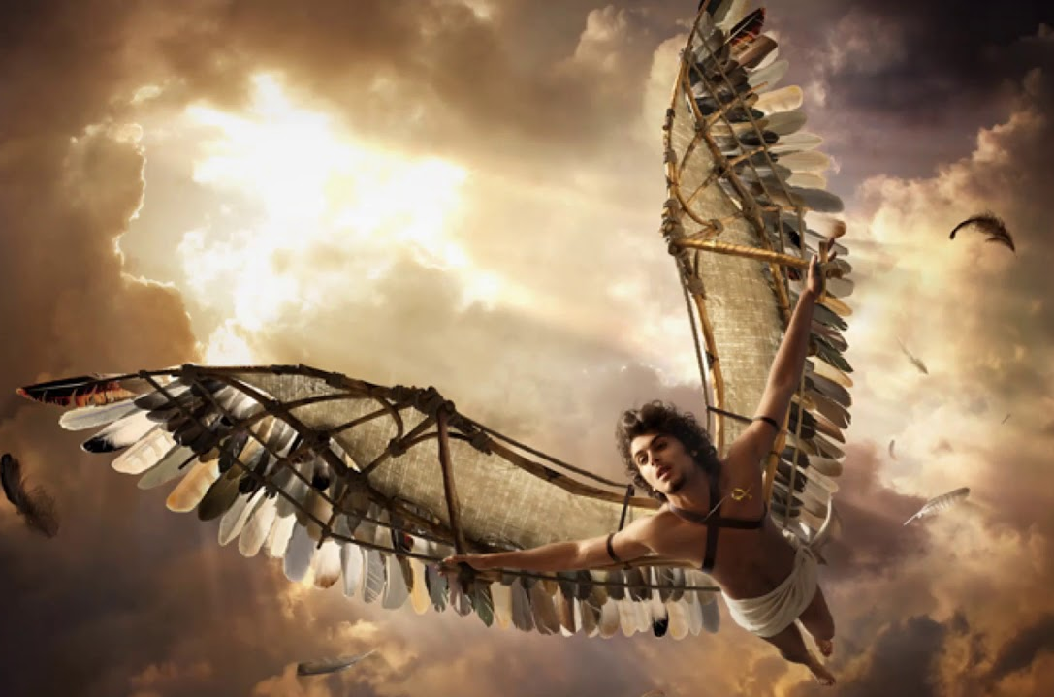
Летописи сообщают,
что лет пятьсот тому назад
один итальянец,
профессор математики Данте
из города Перуджи,
построил себе крылья.
Его соседи и горожане утверждали,
что якобы Данте отлично летал на них.

Slide 4
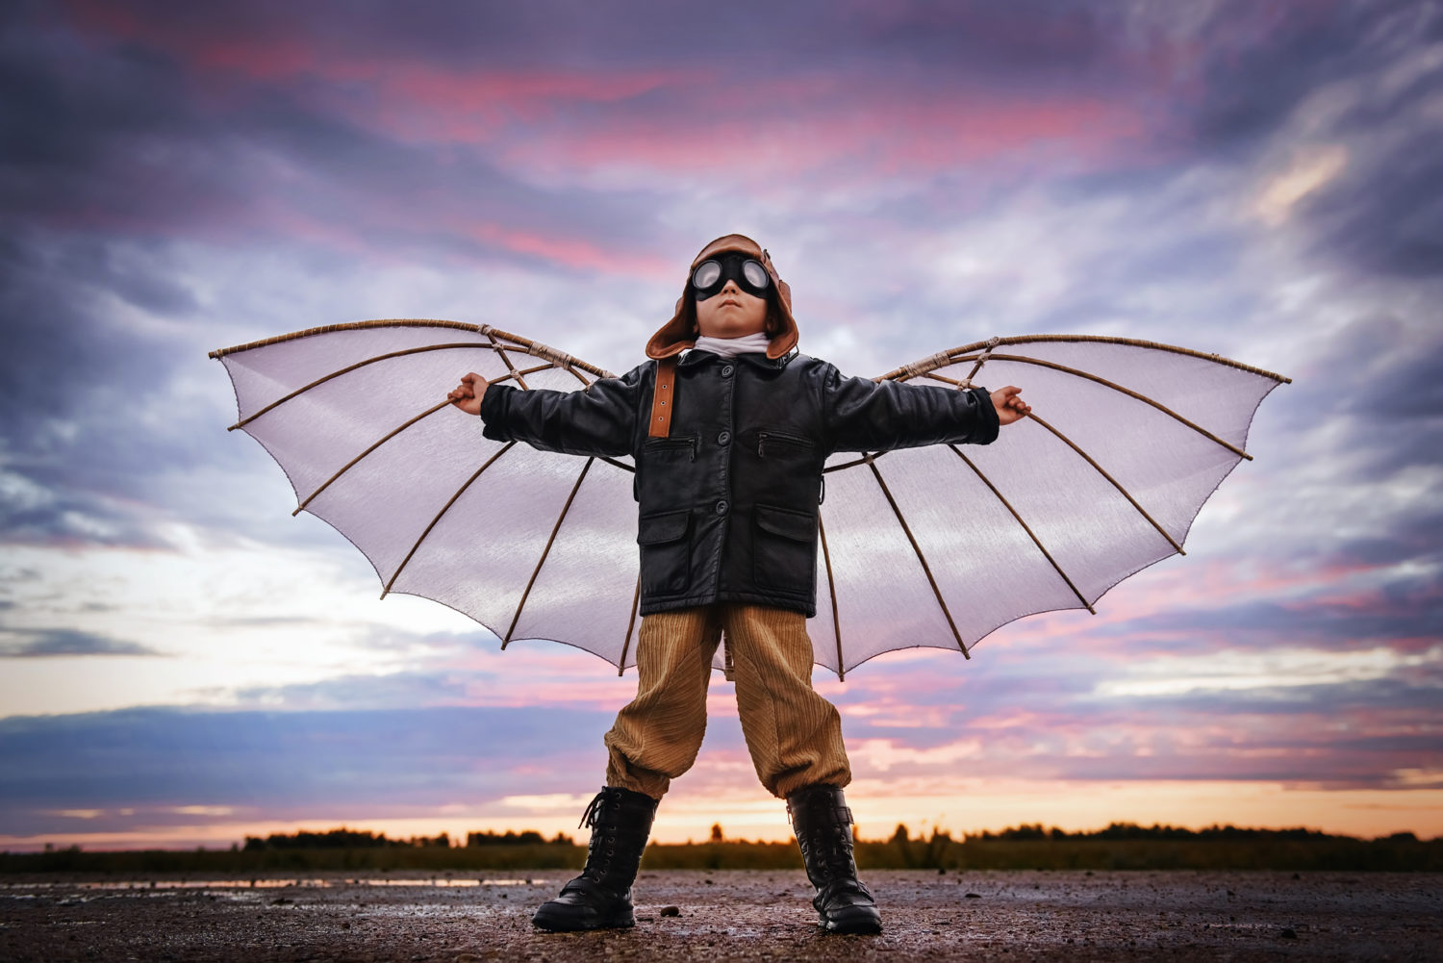
Это и стало идеей для появления
воздушных шаров, самолетов.
Лишь после изобретения,
человек понял,
что таким способом
еще можно быстро перемещаться.

Slide 5
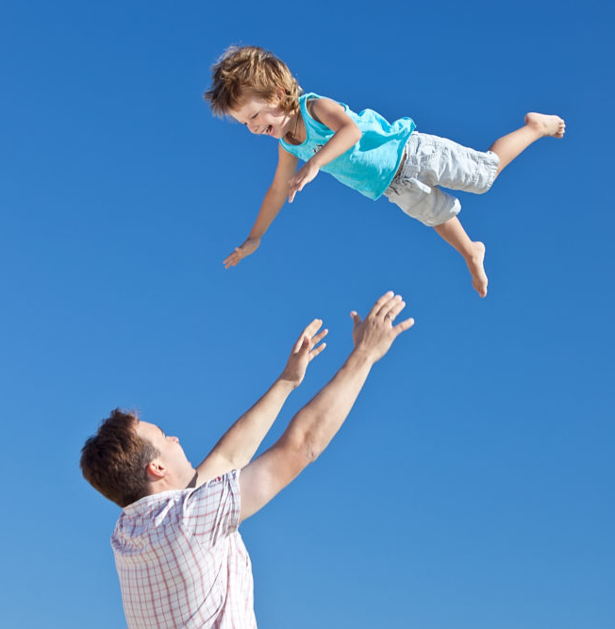
От свободного перемещения в воздухе
мы получаем некую легкость, свободу,
ощущения радости и счастья. Полёт!

Slide 6
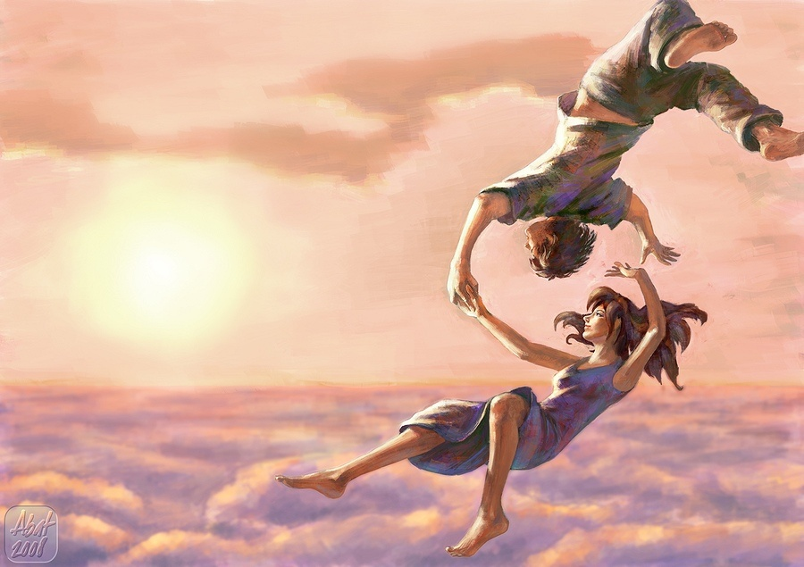
Возможно , в скором будущем,
мы научимся летать силой мысли,
сконцентрировавшись на желании
побыть свободной птицей…

Slide 7
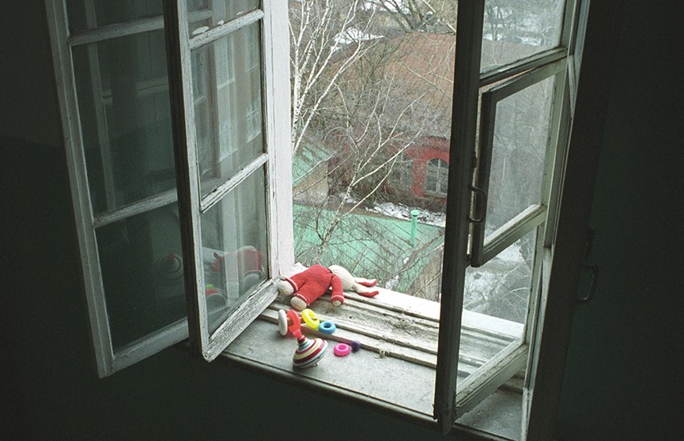
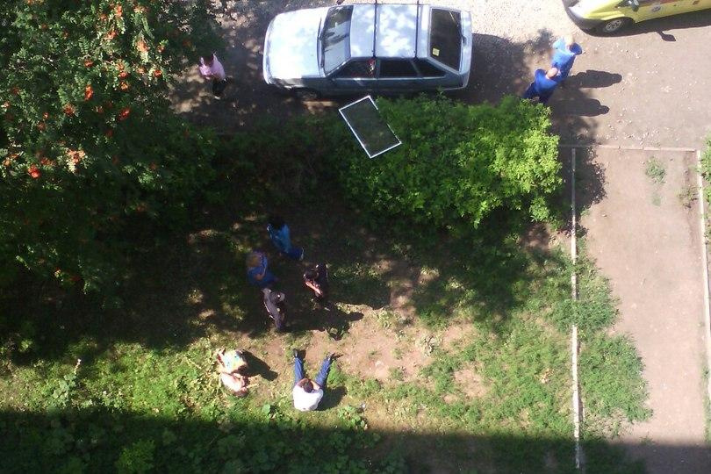
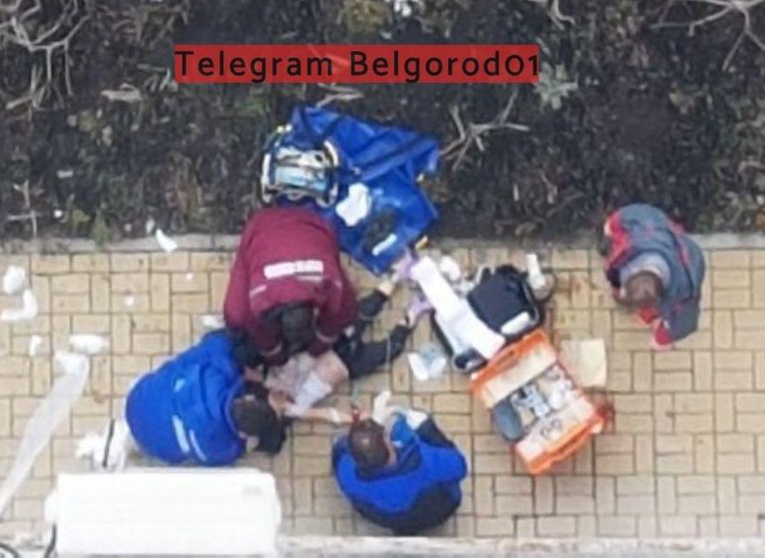
Но пока это не произошло!!!

Slide 8
Необходимо соблюдать
правила жизни!!!

Slide 9
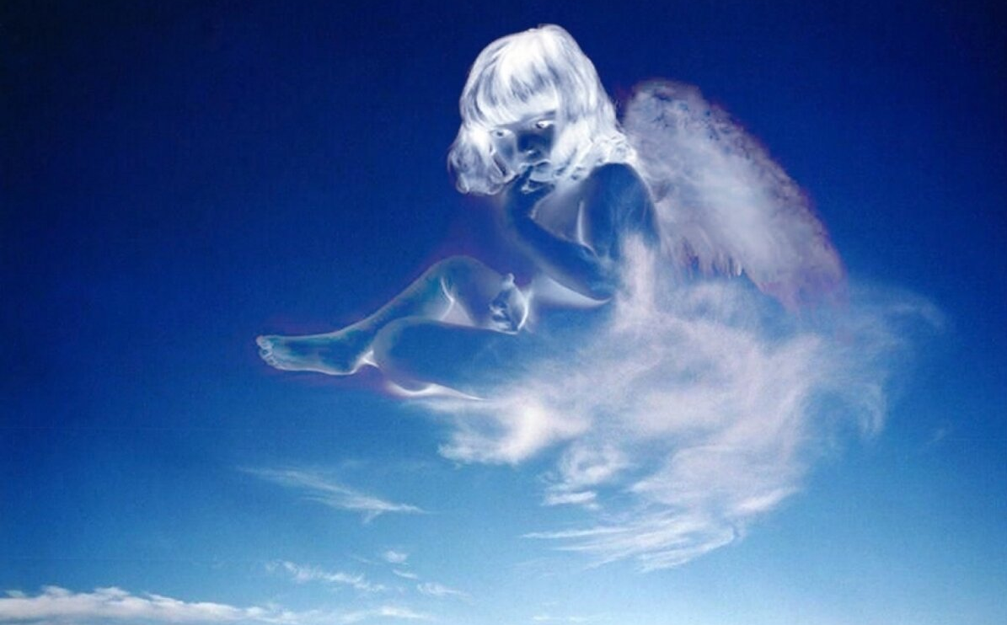
Чтобы потом
ваш ангелочек
не спрашивал:
«что могло быть важнее меня?»

